Slide 1
Základní škola Ústí nad Labem, Anežky České 702/17, příspěvková organizace
Číslo projektu: CZ.1.07/1.4.00/21.2887
Název projektu: „Učíme lépe a moderněji“
OP VK 1.4
Výukový materiál
Název DUMu: VY_32_INOVACE_06_23_Tasemnice
Číslo skupiny: 1
Autor: Mgr. Jana Střížková
Vzdělávací obor/Předmět/Téma: ČLOVĚK A PŘÍRODA/ PŘÍRODOPIS / ČLOVĚK
DRUH UČEBNÍHO MATERIÁLU: PREZENTACE
Metodický list: ne
Anotace: Zopakování již osvojených pojmů pomocí křížovky. Tajenkou je boubel – pojem, který bude vysvětlen ve výkladu. Pomocí prezentace popisování těla , životního cyklu a druhů tasemnic.
Ověřeno ve třídě: 6.B
Datum ověření: 21.1.2013
Prohlášení: Prohlašuji, že při tvorbě výukového materiálu jsem respektoval(a) všeobecně užívané právní a morální zvyklosti, autorská a jiná práva třetích osob, zejména
práva duševního vlastnictví (např. práva k obchodní firmě, autorská práva k software, k filmovým, hudebním a fotografickým dílům nebo práva k ochranným známkám)
dle zákona 121/2000 Sb. (autorský zákon). Nesu veškerou právní odpovědnost za obsah a původ svého díla. Prohlašuji dále, že výše uvedený materiál jsem ověřil(a)
ve výuce a provedl(a) o tom zápis do TK.
Dávám souhlas, aby moje dílo bylo dáno k dispozici veřejnosti k účelům volného užití (§30 odst. 1 zákona 121/2000 Sb.), tj. že k uvedeným účelům může být kýmkoliv
zveřejňováno, používáno, upravováno a uchováváno.
Datum: 15.2.2013 Podpis:

Slide 2
Zopakuje předchozí pojmy křížovkou:
1.
2.
3.
4.
5.
6.
řešení

Slide 3
Otázka číslo 1
Napiš, jak se označuje oživený obal Země.

Slide 4
Otázka číslo 2
Napiš, jak se označuje člen potravního řetězce, který přijímá hotové ústrojné látky.

Slide 5
Otázka číslo 3
Napiš, jak se nazývá říše organismů, kam patří například kvasinky a štětičkovec.

Slide 6
Otázka číslo 4
Napiš, co způsobuje angínu.

Slide 7
Otázka číslo 5
Napiš, jak se označuje vztah lovce a kořisti.

Slide 8
Otázka číslo 6
Napiš, jak se označuje kamenný obal Země.

Slide 9
Křížovka - ŘEŠENÍ
 |  | B | I | O | S | F | É | R | A
 | K | O | N | Z | U | M | E | N | T
H | O | U | B | Y
 |  | B | A | K | T | E | R | I | E
P | R | E | D | A | C | E
 |  | L | I | T | O | S | F | É | R | A

Slide 10
Tasemnice, motolice
cizopasní ploštěnci

Slide 11
CO UŽ ZNÁME?
Vysvětli pojem parazit.
Parazit je organismus, který žije na úkor jiného organismu.

Slide 12
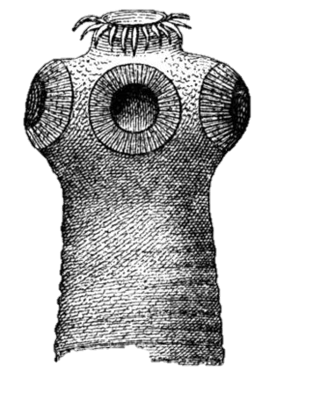
mezi cizopasné ploštěnce patří například TASEMNICE
Tasemnice je vnitřní cizopasník
Tělo tvoří:
hlavička
krček
ploché články

Slide 13
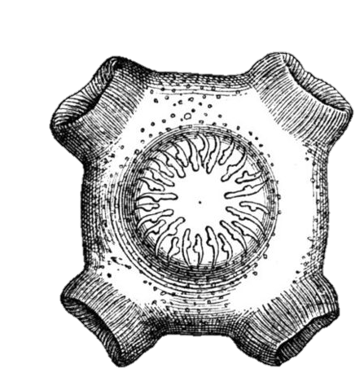
Hlavička je velikosti makového zrna.
Rozeznáváme na ní:
4 okrouhlé přísavky
věnec háčků

Slide 14
Nové články přirůstají od krčku.
Kde jsou tedy uloženy nejstarší články?
Nejstarší články jsou na konci těla tasemnice.
Článků má tasemnice kolem 50 000.
Poslední články jsou naplněny vajíčky.

Slide 15
Tělo tasemnice je přizpůsobeno k životu uvnitř těla hostitele.
Nemají vyvinutou dýchací, cévní ani trávicí soustavu.
Živiny přijímají celým povrchem těla
Nemají smyslové orgány
Velice dobře mají vyvinutou rozmnožovací soustavu

Slide 16
ROZMNOŽOVÁNÍ TASEMNICE
tasemnice je OBOJETNÍK neboli hermafrodit
vývin tasemnice je NEPŘÍMÝ
vyvíjí se přes larvu, která žije v těle mezihostitele
Životní cyklus tasemnice je velice složitý.

Slide 17
Životní cyklus tasemnice DLOUHOČLENNÉ
VAJÍČKO SE VÝKALY DOSTANE VEN Z TĚLA ČLOVĚKA
POTRAVOU SE DOSTANE DO ŽALUDKU PRASETE
Z VAJÍČKA SE VYVINE LARVA
KTERÁ PRONIKNE KRVÍ DO SVALOVINY PRASETE
NEDOSTATEČNĚ TEPELNĚ UPRAVENÝM MASEM SE BOUBEL DOSTANE DO TENKÉHO STŘEVA ČLOVĚKA
LARVA KOLEM SEBE VYTVOŘÍ OCHRANNÝ OBAL = BOUBEL

Slide 18
Životní cyklus tasemnice BEZBRANNÉ
VAJÍČKO SE VÝKALY DOSTANE VEN Z TĚLA ČLOVĚKA
POTRAVOU SE DOSTANE DO ŽALUDKU KRÁVY
Z VAJÍČKA SE VYVINE LARVA
KTERÁ PRONIKNE KRVÍ DO SVALOVINY KRÁVY
NEDOSTATEČNĚ TEPELNĚ UPRAVENÝM MASEM SE BOUBEL DOSTANE DO TENKÉHO STŘEVA ČLOVĚKA
LARVA KOLEM SEBE VYTVOŘÍ OCHRANNÝ OBAL = BOUBEL

Slide 19
DRUHY TASEMNIC
TASEMNICE DLOUHOČLENNÁ
v dospělosti dorůstá délky až 3 metry
TSEMNICE BEZBRANNÁ
v dospělosti dorůstá až 10 metrů
mezihostitelem je prase domácí
mezihostitelem je tur domácí

Slide 20
MOTOLICE JATERNÍ
velikost 3 cm
mezihostitel: měkkýši
cizopasí v játrech ovcí
způsobuje smrtelné onemocnění

Slide 21
Zapíšeme do sešitu
CIZOPASNÍ PLOŠTĚNCI
Vnitřní parazité = parazitují uvnitř těla.
TASEMNICE DLOUHOČLENNÁ (3 m)
Stavba těla: hlavička ( 4 přísavky + věnec háčků), krček a mnoho plochých článků
Mezihostitel: vepř (prase) - tvorba boubele (obsahuje hlavičku)
Hostitel: tenké střevo člověka
RS (rozmnožovací soustava) : pohlavní, obojetník, vývin nepřímý přes larvu
VS,DS,TS (vylučovací, dýchací a trávicí soustava) – chybí
Ztráta smyslového ústrojí.
TASEMNICE BEZBRANNÁ (3-10m)
Mezihostitel: tur domácí( kráva – hovězí maso)
hostitel: tenké střevo člověka
Hlavička bez věnce háčků
MOTOLICE JATERNÍ ( 3cm)
mezihostitel: vodní měkkýši
hostitel: játra ovcí
nákres životního cyklu tasemnice:

Slide 22
Zdroje:
Není-li uvedeno jinak, vlastní práce autora
/Cit. 2013-01-15/. Dostupný pod licencí public domain na WWW:
Hubert Ludwig, http://cs.wikipedia.org/wiki/Soubor:Kopf_bewaffneter_Bandwurm-drawing.jpg

